Slide 1
MLOps 아키텍처
최용성

Slide 2
<새로운 데이터가 올라오면 새로 학습을 진행하는 파이프라인>
1. 새로운 데이터가 올라오면 dvc에 해당 데이터를 add하고 push한다.
- 이후 github에 .dvc 파일도 experiment 브랜치로 push한다.
2. experiment 브랜치에 data 디렉토리에 변화가 생기면 github actions의 job이 생성된다.
해당 job은 katib 실험용 docker image를 build하고 push한다.
그리고 이후에 새로운 데이터가 준비되었고 katib 실험이 가능하도록 docker image를 build 했음을 알리기 위해 dev 브랜치에 PR을 생성한다.
3. dev 브랜치로 생성된 PR을 merge하면 github webhook이 argo events에 event를 발생시키고 이로 인해 katib 실험을 진행하고 실험이 종료되면 slack으로 알람을 보내는 workflow가 실행된다.
<katib 실험이 완료되면 해당 파라미터로 새로운 모델을 학습하고 배포하는 파이프라인>
1. katib 실험이 종료되고 slack에 알람이 오면 dev 브랜치에서 미리 작성해놓은 bash 스크립트를 실행한다.
2. 해당 배쉬스크립트는 merge 된 dev 브랜치 내용을 pull하고 해당 정보와 종료된 실험의 정보를 가지고 배포용 모델을 학습한다.
이 과정에서 모델의 학습과정은 MLflow에 기록되며 모델은 s3에 저장된다.
3. 모델 학습이 끝나면 바뀐 모델을 사용하도록 seldon core manifest 파일을 수정하여 다시 github에 push한다.
이때 배쉬 스크립트가 종료된다. (2번부터 3번까지는 자동으로 이루어짐)
4. github에 변경된 manifest 파일이 올라오면, 해당 레포지토리와 브랜치를 감시하고있던 argo CD는 변경된 manifest 파일에 맞게 모델 배포의 상태를 sync한다.
즉 모델 배포의 자동화가 이루어진다.

Slide 3
git 브랜치 전략
experiment 브랜치
dev 브랜치

Slide 4
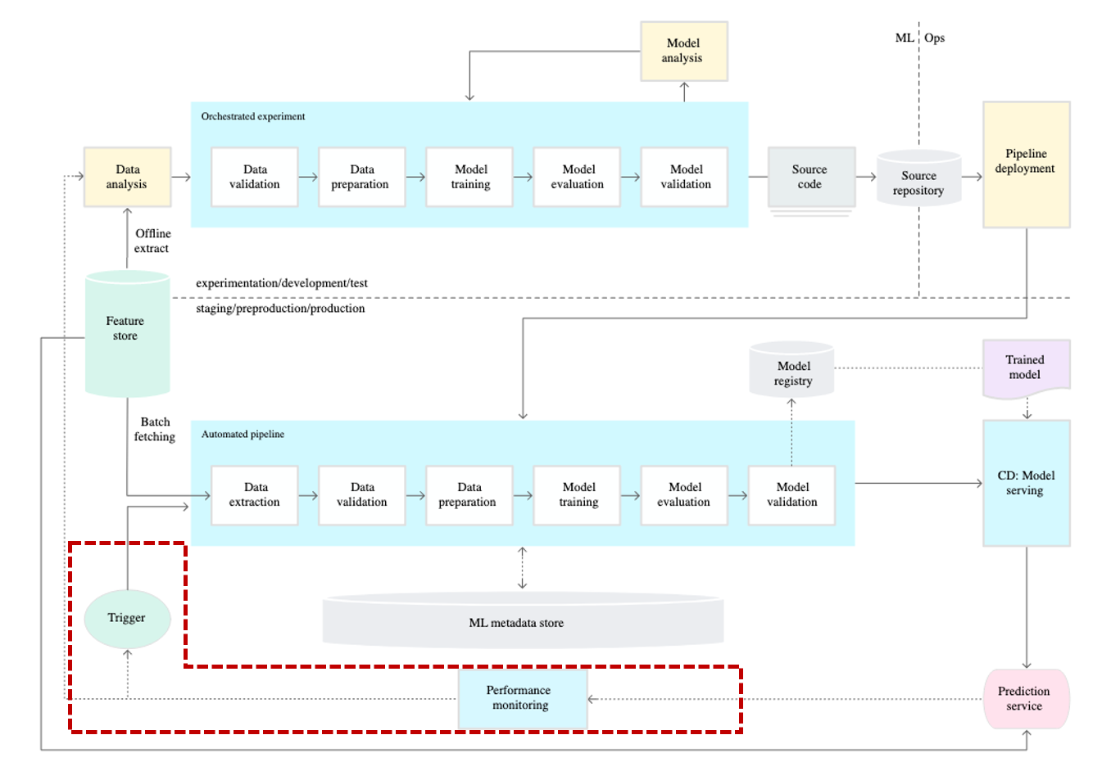
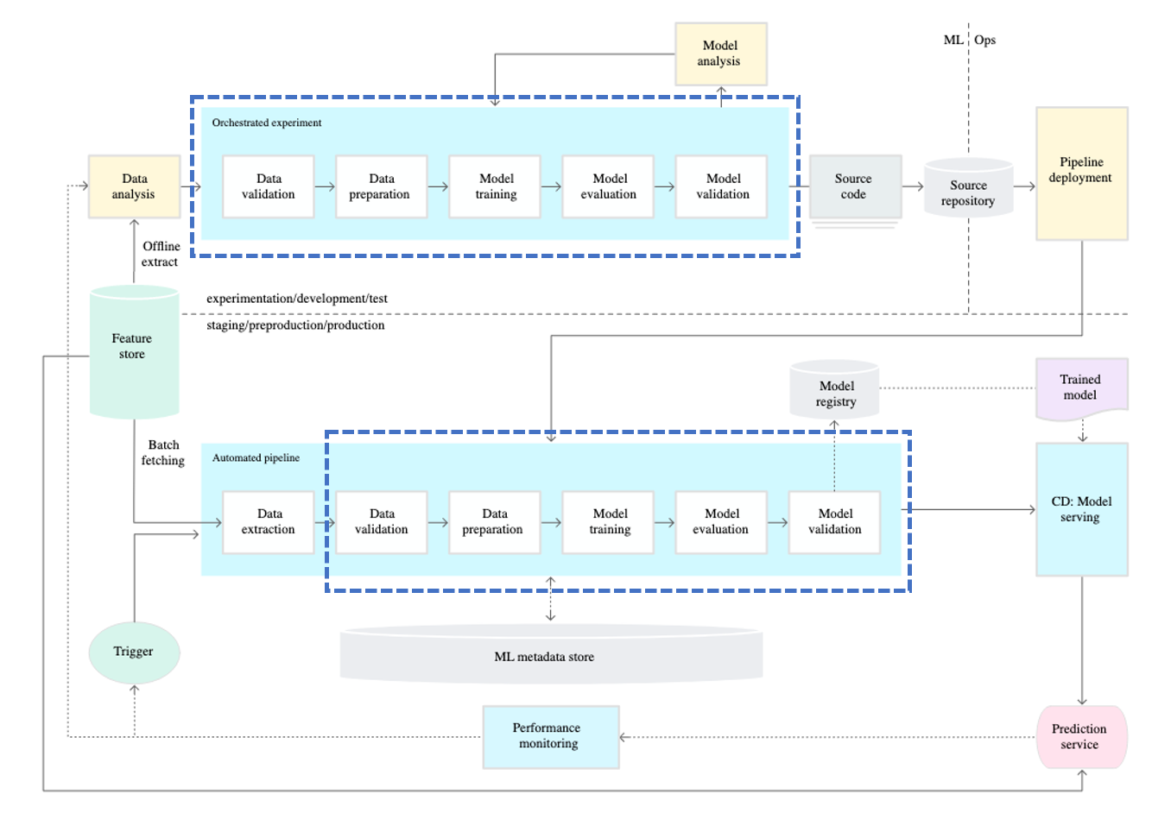
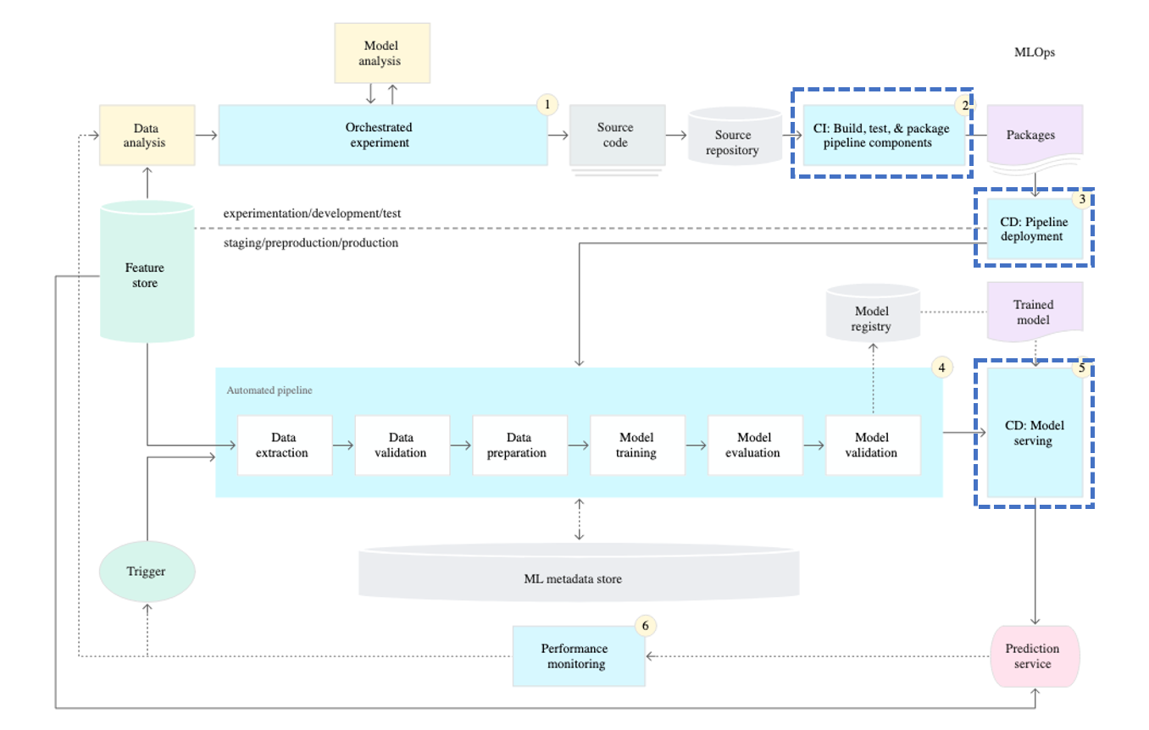
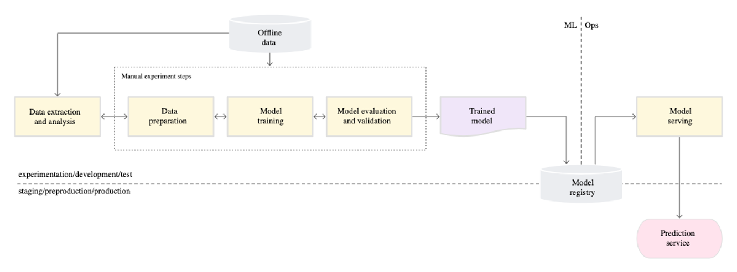
MLOps 수준 정의
MLOps level 0
MLOps level 2
MLOps level 3

Slide 5
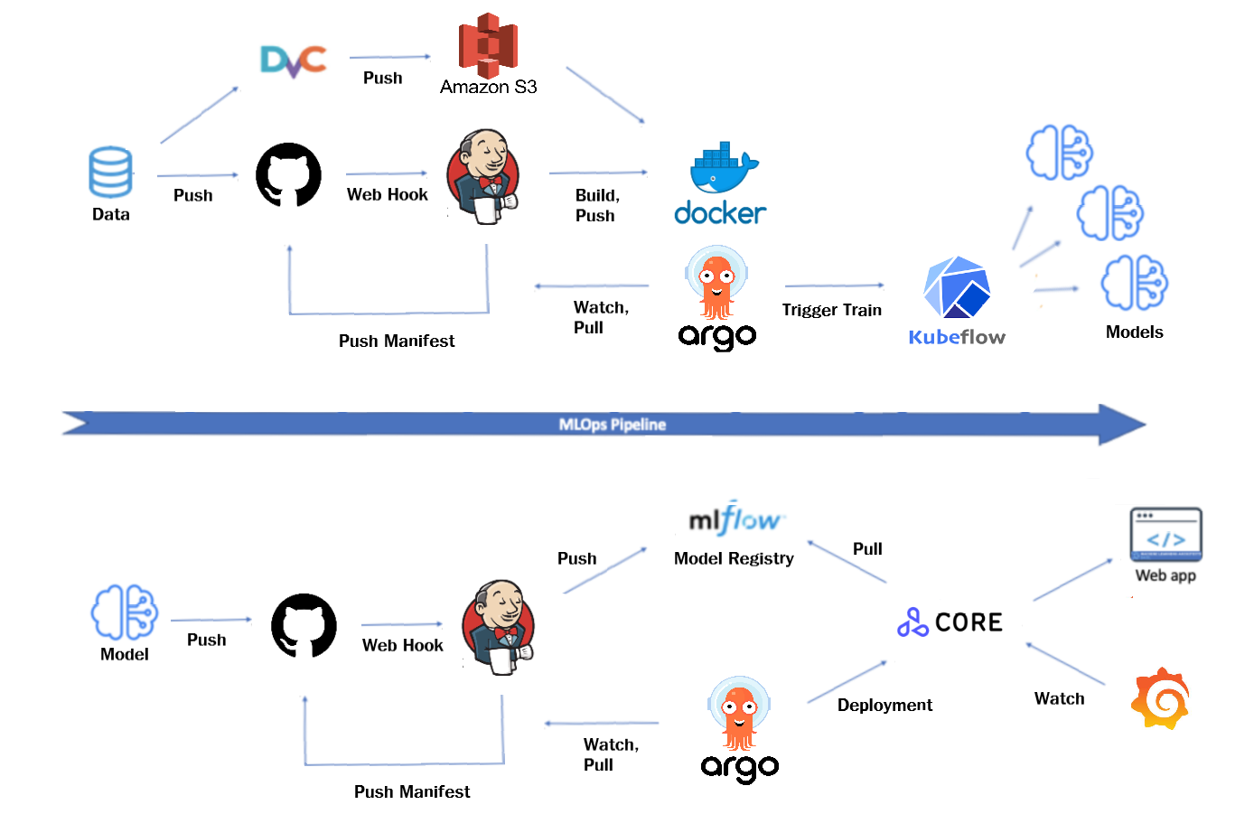

Slide 6





















Slide 7

Source
Repository
Load Balancer
Front-End
Trigger: CI
Kubernetes service
Data Pipeline
Version Control
Metadata Store
ML Platform
Model
Registry
Model
Serving
Monitoring
Dashboard
Alarm
AutoML
Trigger: CD
Monitoring
System

Slide 8
Source
Repository
Load Balancer
Front-End
Trigger: CI
Kubernetes service
Data Pipeline
Version Control
Metadata Store
ML Platform
Model
Registry
Model
Serving
Monitoring
Dashboard
Alarm
AutoML
Trigger: CD
Monitoring
System

Slide 9

Source
Repository
Load Balancer
Front-End
Trigger: CI
Kubernetes service
Data Pipeline
Version Control
Metadata Store
Model
Registry
Model
Serving
Monitoring
Dashboard
ML Platform
Alarm
AutoML
Trigger: CD
Monitoring
System
github

Slide 10
Source
Repository
Load Balancer
Front-End
Trigger: CI
Kubernetes service
Data Pipeline
Version Control
Metadata Store
Model
Registry
Model
Serving
Monitoring
Dashboard
ML Platform
Alarm
AutoML
Trigger: CD
Monitoring
System
github

